Slide 1
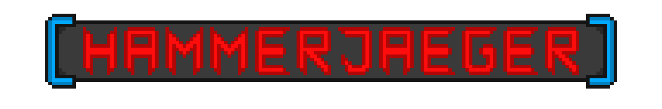
Hammer ON!

Slide 2
Vision Statement
“Hammerjaeger” ist ein im Arcade Stil gehaltener Action Platformer für den PC.
Der Spieler übernimmt die Rolle von Hammerjaeger, einem Kammerjäger, der eine amerikanische Vorstadt der 80er mit seinem riesigen Hammer und wuchtigen Schlägen gegen eine Invasion kleiner Roboter verteidigt.

Slide 3
Design Prinzipien
Roboter zertrümmern macht ultimativ Spaß
Der Hammer schlägt den Takt
Immer in Bewegung
Draufgängerisch ins Gefecht
Einfach zu verstehen

Slide 4
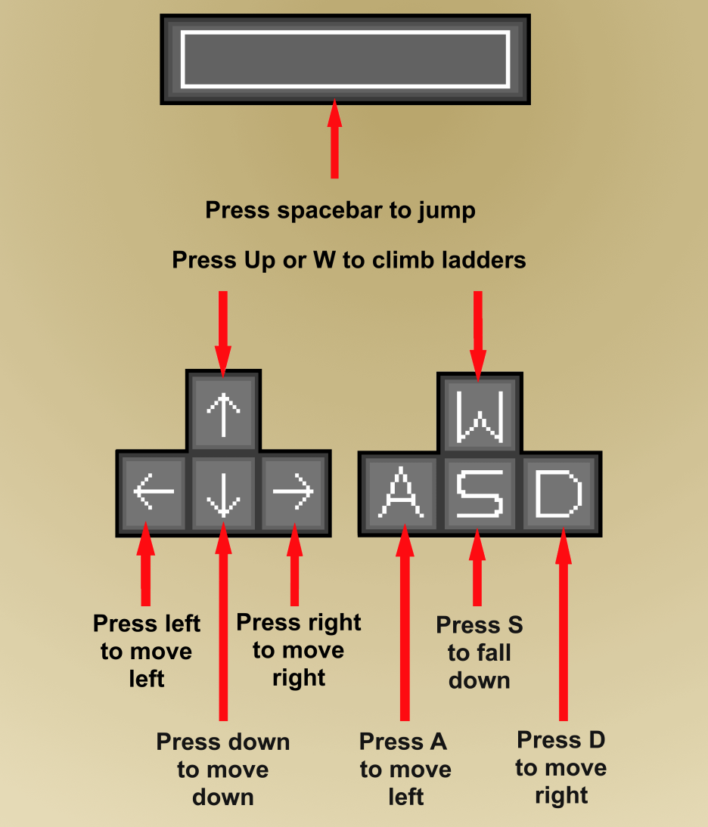
Steuerung

Slide 5
Das Spiel

Slide 6
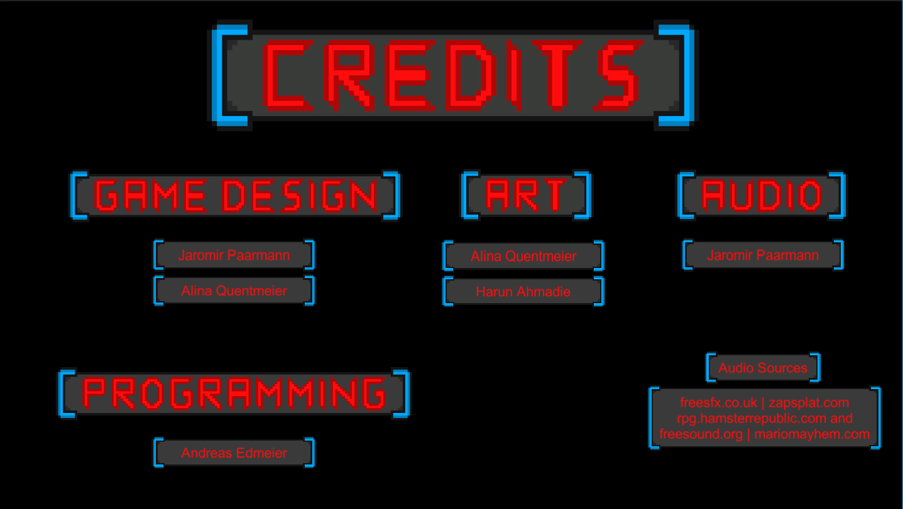

Slide 7
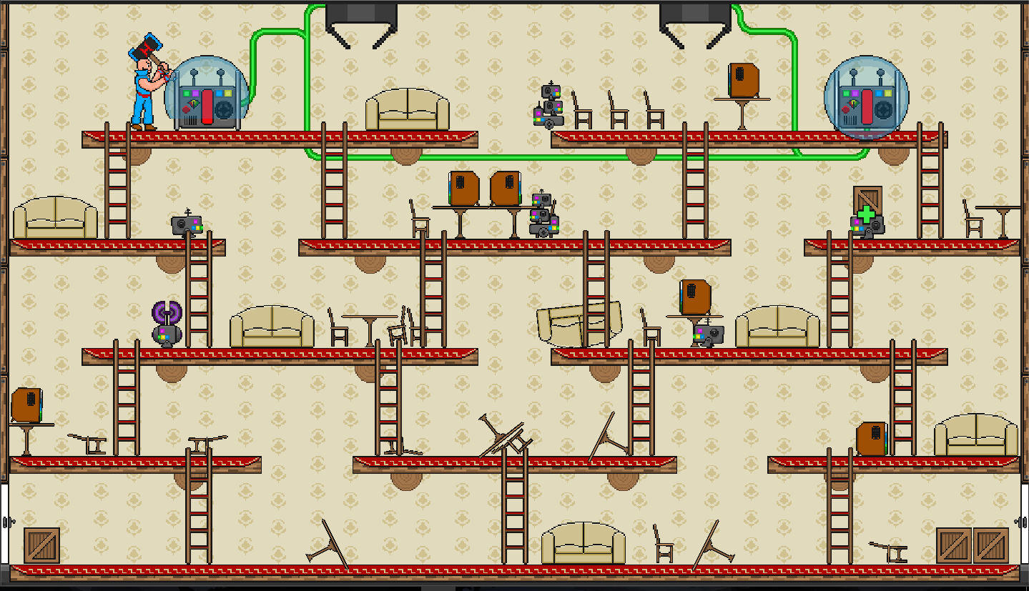
Das Spiel

